Slide 1
차량 등록
차량 번호
연식
차량 모델명
유형
유종
등록

Slide 2









0 km/h
32.1 /50L
070
상태
속도
연료량
BPM
인증번호
모바일에서 차량 등록 인증 번호를 입력하여 주세요.
1234
26.8℃
현재 실내 온도
지도
▲
확인
22.0℃
희망 실내 온도
▼
설정
16.1 ℃
2020년 11월 24일
맑음

Slide 3


0 km/h
32.1 /50L
070
상태
속도
연료량
BPM
위험
안전
26.8℃
현재 실내 온도
지도
시동 켬 →
← 문 잠금
▲
22.0℃
주의
희망 실내 온도
▼
설정
16.1 ℃
2020년 11월 24일
맑음

Slide 4



0 km/h
32.1 /50L
070
100 kg
상태
속도
연료량
BPM
적재물
26.8℃
현재 실내 온도
지도
시동 끔 →
← 문 열림
▲
22.0℃
희망 실내 온도
▼
설정
16.1 ℃
2020년 11월 24일
맑음

Slide 5


상태
지도
설정

Slide 6




차량 정보
충돌 알림
상태
지도
졸음 알림
낙하 알림
설정

Slide 7

차량 정보
충돌 알림
상태
지도
졸음 알림
영유아 알림
설정

Slide 8
차량 정보
충돌 알림
상태
인증번호
모바일에서 설정 가능합니다.
서비스 사용자
사용자1
지도
졸음 알림
확인
영유아 알림
설정

Slide 9

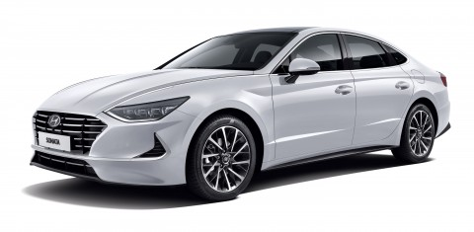
2020
소나타 (모델명)
유형
승용차
차량 번호
123 가 45678
연료
가솔린, LPG
등록된 사용자
사용자 1
사용자 2
정보 변경

